Slide 1


Final Project‘s Nguyen and Le

Slide 2
1. Baum-Design:
• Knoten sind unveränderlich, was Persistenz und funktionale Reinheit garantiert.
• Balancierungsoperationen (rotateLeft, rotateRight, flipColors)
2. Verarbeitungs-Workflow:
• Text einlesen
• Wörter tokenisieren
• In den Baum einfügen
• Sortieren und Speichern
3. Parallel-Optimierung:
• Parallelisierung von Tokenisierung und Einfügen für bessere Performance bei großen Eingabedateien.
Wichtige Eigenschaften:
• Funktionale Prinzipien: Unveränderlichkeit und Higher-Order-Funktionen.
• Effiziente Sortierung und Suche dank Red-Black Tree.
• Parallelisierung.
UAS Technikum Wien
1
Notes:
Wir haben eine Immutable Red-Black Tree-Implementierung erstellt, um Wörter aus einer großen Textdatei, wie “war_and_peace.txt”, zu verarbeiten und zu organisieren – unter Anwendung funktionaler Programmierprinzipien.
1. Baum-Design:
• Knoten sind unveränderlich, was Persistenz und funktionale Reinheit garantiert.
• Balancierungsoperationen (rotateLeft, rotateRight, flipColors) sichern die Eigenschaften des Red-Black Trees.
2. Verarbeitungs-Workflow: • Text einlesen: Dateiinhalt in den Speicher laden.
• Wörter tokenisieren: Wörter extrahieren, dabei Interpunktion, Groß-/Kleinschreibung und Duplikate behandeln.
• In den Baum einfügen: Einzigartige Wörter im Red-Black Tree speichern.
• Sortieren und Speichern: Wörter per In-Order-Traversierung sortieren und in output.txt schreiben.

Slide 3
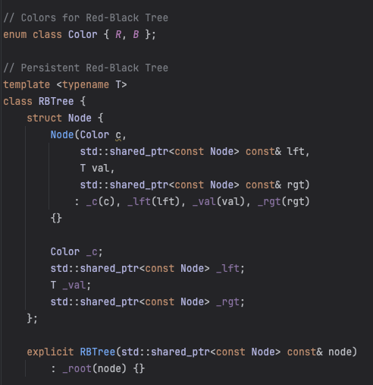
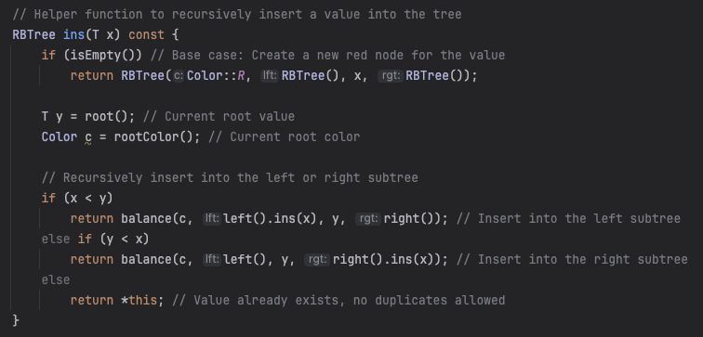
Red-Black tree (why pure, immutability, balance, persistent
1. Node Struktur
2. Einfügen eines Wertes
UAS Technikum Wien
2
Notes:
First explain
Überblick über den Rot-Schwarz-Baum
• Ausbalancierter Binär-Suchbaum:
• Garantiert O(\log n) für Einfügen, Löschen und Suchen.
• Eigenschaften zur Gewährleistung der Balance:
1. Jeder Knoten ist entweder rot oder schwarz.
2. Die Wurzel ist immer schwarz.
3. Rote Knoten dürfen keine roten Kinder haben (keine zwei aufeinanderfolgenden roten Knoten).
4. Jeder Pfad von einem Knoten zu seinen Nachfahren-NULL-Zeigern hat die gleiche Anzahl schwarzer Knoten.
Unveränderliches Design
• Unveränderlichkeit:
• Die Baumstruktur ändert sich nie; jede Aktualisierung (z. B. Einfügen) liefert einen neuen Baum zurück.
• Wird durch std::shared_ptr<const Node> umgesetzt, um unveränderte Unterbäume wiederzuverwenden.
• Persistenz:
• Frühere Versionen des Baums bleiben zugänglich.
• Funktionale Programmierung:
• Methoden (z. B. insert) sind reine Funktionen und erfüllen funktionale Prinzipien. 1. Node-Struktur:
• Zeigen Sie die struct Node-Deklaration, um zu erklären, wie jeder Knoten Daten speichert.
Erklärung:
• Farbe des Knotens (_c).
• Zeiger auf den linken Teilbaum (_lft).
• Den Wert im Knoten (_val).
• Zeiger auf den rechten Teilbaum (_rgt).
2: Einfügen eines Wertes
• Fall 1: Ist der Knoten null, wird ein neuer roter Knoten erstellt.
• Fall 2: Der Wert ist kleiner – der linke Teilbaum wird rekursiv aktualisiert.
• Fall 3: Der Wert ist größer – der rechte Teilbaum wird rekursiv aktualisiert.
• Nach jeder Änderung wird die Funktion balance aufgerufen, um die Eigenschaften des Rot-Schwarz-Baums zu wahren.

Slide 4
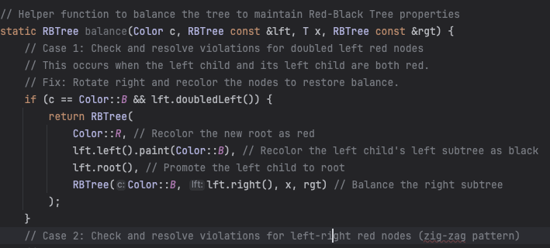
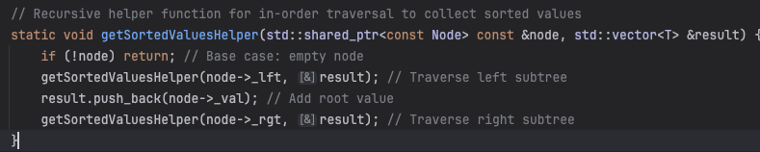
Balancierung: z.b:
Tranversierung (InOrderTranversal)
UAS TECHNIKUM WIEN
3
Notes:
3. Balancierung
Die Funktion balance stellt sicher, dass die Rot-Schwarz-Baum-Eigenschaften nach jedem Einfügevorgang eingehalten werden.
Wie funktioniert die Balancierung?
• Linksdrehung (rotateLeft):
Wenn der rechte Kindknoten rot ist, wird der Baum nach links gedreht, um die Balance wiederherzustellen.
• Rechtsdrehung (rotateRight):
Wenn zwei aufeinanderfolgende linke Knoten rot sind, wird eine Rechtsdrehung durchgeführt.
• Farben umkehren (flipColors):
Wenn sowohl das linke als auch das rechte Kind rot sind, wird die Farbe des aktuellen Knotens rot, während die Kinder schwarz werden.
Tranversierung
1. inOrderTraversal (Iterative Implementierung)
• Diese Methode traversiert den Baum iterativ, um die Werte in einer sortierten Reihenfolge zurückzugeben.
• Verwendet einen Stack, um die Knoten während der Traversierung zu speichern.
Wie funktioniert es?
1. Der linke Teilbaum wird so lange traversiert, bis ein Blatt erreicht wird.
2. Der aktuelle Knoten wird aus dem Stack entfernt und sein Wert zur Ergebnisliste hinzugefügt.
3. Anschließend wird der rechte Teilbaum traversiert.
4. Der Prozess wird wiederholt, bis alle Knoten besucht wurden.

Slide 5
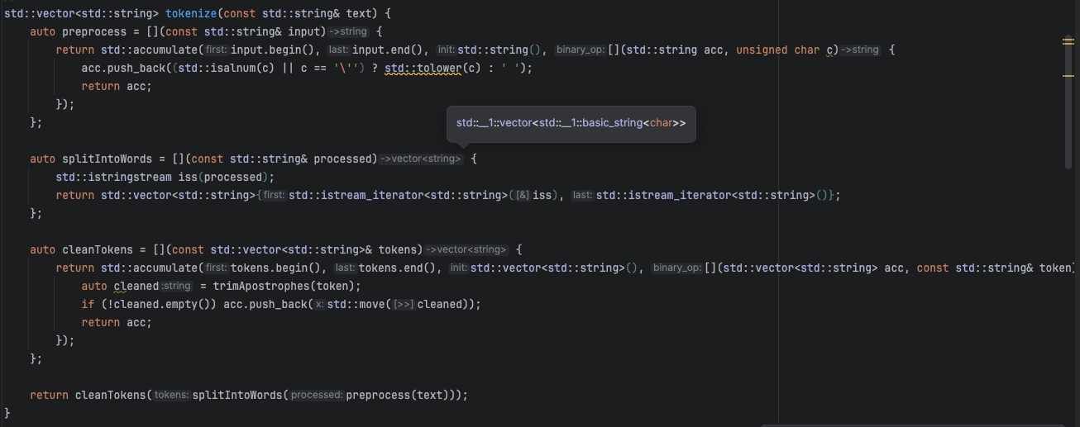
Tokenize
UAS Technikum Wien
4
Notes:
Funktion tokenize
Die Funktion tokenize verarbeitet einen Eingabetext, um eine Liste von "Tokens" (Wörtern) zu erstellen. Dabei werden verschiedene Schritte in Form von Lambda-Funktionen ausgeführt.
preprocess
Diese Funktion nimmt den ursprünglichen Text und bereitet ihn vor, indem sie:
Nicht-alphanumerische Zeichen (außer ') durch Leerzeichen ersetzt.
Alle Buchstaben in Kleinbuchstaben umwandelt.
Verwendet wird dazu std::accumulate, das hier Zeichen für Zeichen verarbeitet und ein neues, bereinigtes std::string erstellt.
Beispiel: Eingabe: "Hello, World!" Ausgabe: "hello world "
splitIntoWords
Diese Funktion teilt den vorbereiteten Text (processed) in Wörter auf, indem sie:
std::istringstream verwendet, um den Text in std::istream_iterator<std::string> zu zerlegen.
Die Wörter in einen std::vector<std::string> überträgt.
Beispiel: Eingabe: "hello world " Ausgabe: {"hello", "world"}
cleanTokens
Diese Funktion bereinigt die extrahierten Tokens:
Entfernt führende und abschließende Apostrophe mit der Funktion trimApostrophes.
Filtert leere Tokens heraus.
Auch hier wird std::accumulate verwendet, um den bereinigten Vektor iterativ aufzubauen.
Beispiel: Eingabe: {"hello'", "'world"} Ausgabe: {"hello", "world"}
Rückgabewert
Die Funktion führt alle drei Schritte zusammen und gibt die Liste der bereinigten Tokens zurück.
Beispiel: Eingabe: "Hello, 'world'!" Ausgabe: {"hello", "world"}

Slide 6
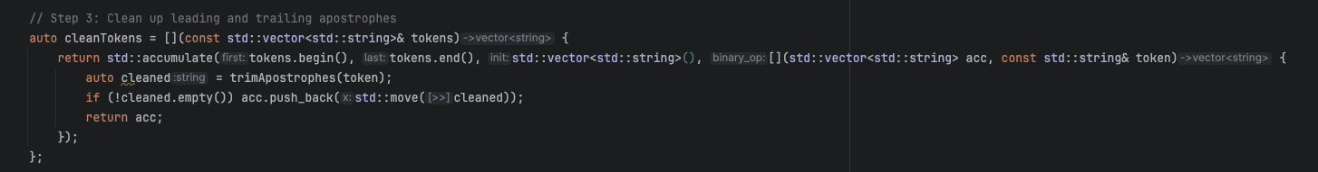
Immutability
Keine Änderung von Daten
Keine Seiteneffekte
UAS Technikum Wien
5
Notes:
Warum std::accumulate?
Es eliminiert die Notwendigkeit expliziter Schleifen.
Es bewahrt die Unveränderlichkeit, indem bei jedem Schritt ein neues Ergebnis (acc) erstellt wird.
Es passt zu den Prinzipien der funktionalen Programmierung, indem es Iterations- und Transformationslogik voneinander trennt.
Die Funktion std::accumulate verarbeitet den Vektor tokens unveränderlich. Sie startet mit einem leeren Vektor als Akkumulator. Für jedes Token wird eine Lambda-Funktion angewendet, die das Token mit trimApostrophes bereinigt und es dem Akkumulator hinzufügt, wenn es nicht leer ist. Dadurch entsteht ein neuer Vektor cleanTokens, ohne den ursprünglichen Vektor tokens zu verändern, was die Unveränderlichkeit sicherstellt.

Slide 7
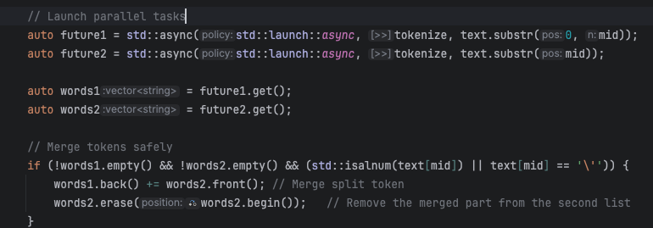
Parallelism
Effizientere Nutzung und reduzierte Zeit
Typische Ansätze: Lazy Evaluation und Map-Reduce
6
UAS Technikum Wien
6
UAS Technikum Wien
Notes:
Parallelität wird hier durch std::async erreicht:
Der Text wird in 2 Häften geteilt und parallel tokenisiert
Map-Reduce
Map Schritt
Die Tokenisierung (tokenize) wird auf die beiden Teile des Textes angewendet, was einer Transformation entspricht.
text.substr(0, mid) → words1
text.substr(mid) → words2
Reduce Schritt
if (!words1.empty() && !words2.empty() && (std::isalnum(text[mid]) || text[mid] == '\'')) {
words1.back() += words2.front(); // Kombiniert ein gespaltenes Token
words2.erase(words2.begin()); // Entfernt das kombinierte Token
}
- Das Ergebnisse words1 und words2 werden zusammengeführt und reduziert.

Slide 8
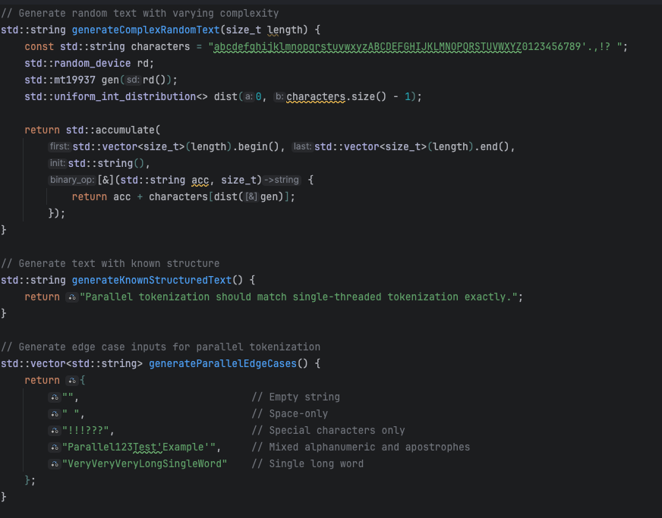
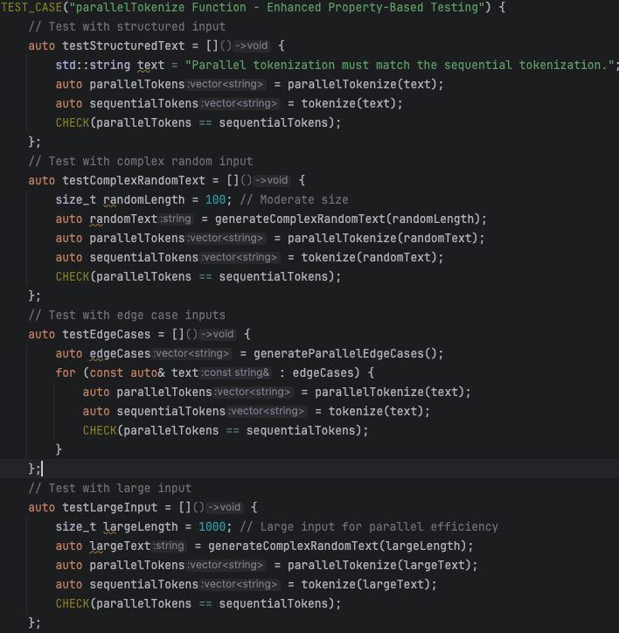
UAS Technikum Wien
7

Slide 9
technikum-wien.at

